Slide 1
Επιστημονική μέθοδος
Δημοσίευση αποτελεσμάτων
Παρατήρηση φαινομένου ή διατύπωση ερώτησης
Αν δεν
επιβεβαιωθεί
Ανάλυση αποτελεσμάτων
Έρευνα για το τι είναι γνωστό ήδη για αυτό το θέμα
Αν δεν
επιβεβαιωθεί
Σχεδιασμός πειραμάτων για την επιβεβαίωση της θεωρίας
Διατύπωση μιας θεωρίας / μοντέλου

Slide 2
Επιστημονικά κριτήρια
Διαχωρισμός προσώπου – αντικειμένου μελέτης
Επαναληψιμότητα αποτελεσμάτων
Τεκμηρίωση μέσω μαθηματικής απόδειξης ή άλλης θεωρίας
Γενίκευση. Επεξήγηση παλαιότερων παρατηρήσεων με τη νέα θεωρία
Διαψευσιμότητα. Μια επιστημονική θεωρία θα πρέπει να μπορεί να διαψευστεί

Slide 3
Κάθε υλικό που αποτελείται από μοριακές ενώσεις
Αποτελείται από μόρια
Κάθε άτομο
Αποτελείται από άτομα
Κάθε μόριο
Αποτελείται από
composed of
Πρωτόνια
Ηλεκτρόνια
Νετρόνια

Slide 4
Τα μόρια είναι ομάδες ατόμων και
…μπορεί να είναι:
Στοιχεία
Χημικές ενώσεις
…που αποτελούνται:
από ένα είδος ατόμων
από διαφορετικά είδη ατόμων
…για παράδειγμα:
H₂, N₂, O₂, O₃, F₂, Cl₂, Br₂, I_{2,} P₄, S₈…
CH₄, H₂O, NH₃, C₆H₁₂O₆
Ατομικότητα στοιχείων:
Μονοατομικά στοιχεία: K, Na, Li, Mg, Ca…
Διατομικά στοιχεία: Η₂, Ν₂, Ο₂, F₂, Cl₂, Br₂, I₂
Τριατομικά στοιχεία: Ο₃
Θα πρέπει να θυμάσαι όλα τα ΔΙΑΤΟΜΙΚΑ στοιχεία

Slide 5
Τα άτομα και τα μόρια είναι ηλεκτρικά ουδέτερα, όμως κάθε μόριο ή άτομο μπορεί…
… να μετατραπεί σε…
Κάθε άτομο ή ιόν
Ιόν
Αποτελείται από
composed of
Πρωτόνια
Ηλεκτρόνια
Τα ιόντα έχουν
Θετικό (+, κατιόντα) ή αρνητικό (-) φορτίο, ανιόντα
Νετρόνια

Slide 6
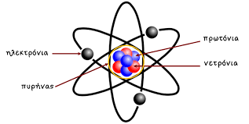
Δομή του ατόμου
Σωματίδιο | Σύμβολο | Θέση | Σχετική μάζα | Σχετικό φορτίο
Ηλεκτρόνιο | e ή e⁻ | Γύρω από τον πυρήνα | 1 | -1
Πρωτόνιο | p ή p⁺ | Πύρήνας | 1830 | +1
Νετρόνιο | n | Πύρήνας | 1830 | 0

Slide 7
1.3 Ασκήσεις
Να επιλέξετε τη σωστή απάντηση για τις παρακάτω ερωτήσεις:
Ποιο από τα παρακάτω έχει μικρότερο μέγεθος;
α) ένα άτομο β) ένα ιόν γ) ένα πρωτόνιο δ) ένα ηλεκτρόνιο
δ) ένα ηλεκτρόνιο, αφού τα άτομα και τα ιόντα αποτελούνται και από ηλεκτρόνια, ενώ είναι περίπου 1830 φορές μικρότερο από ένα πρωτόνιο
iv. Ποιο από τα παρακάτω χαρακτηρίζεται ως μονοατομικό ανιόν;
α) Ν³⁻ β) BrΟ₃⁻ γ) Νa⁺ δ) Η₃Ο⁺
α) Ν³⁻. Αποτελείται από ένα άτομο και έχει αρνητικό φορτίο.
2. Να χαρακτηρίσετε τις παρακάτω προτάσεις ως σωστές (Σ) ή λανθασμένες (Λ).
ii. Η ατομικότητα αζώτου στο Ν₂ είναι 2.
Σωστό.
iii. Η ατομικότητα του αζώτου στο Ν₂Ο είναι 2.
Λάθος. Η ατομικότητα αναφέρεται σε στοιχεία, όχι σε χημικές ενώσεις.

Slide 8
1.3 Ασκήσεις
9. Να σημειώσετε για καθένα χημικό τύπο που δίνεται παρακάτω αν αντιστοιχεί σε:
μόριο χημικού στοιχείου, μόριο χημικής ένωσης,
ανιόν ή κατιόν.
α. NH₃ β. Br ⁻ γ. ΡΟ₄³⁻
δ. Κ⁺ ε. H₂ στ. Η₂Ο
ζ. CO₂ η. ΝΗ₄⁺
α. NH₃ μόριο χημικής ένωσης
β. Br⁻ ανιόν
γ. ΡΟ₄³⁻ ανιόν
δ. Κ⁺ κατιόν
ε. H₂ μόριο χημικού στοιχείου
στ. Η₂Ο μόριο χημικής ένωσης
ζ. CO₂ μόριο χημικής ένωσης
η. ΝΗ₄⁺ κατιόν

Slide 9
1.3 Ασκήσεις
Διαβάζεις (από το σχολικό εννοείται):
Παράγραφος 1.3: Σελίδες 10-12.
Λύνεις:
Από σχολικό:
σελίδα 31: Ασκήσεις: 40, 41, 42
Από το mail (Χημεία Α Λυκείου, εκφωνήσεις):
Σελίδα 5: Ασκήσεις: 1iii, 2iv, vi, vii

Slide 10

Συμβολισμός ατόμων
$${{}_{Ζ}^{Α}Σ}_{ατομικότητα}^{φορτιο}$$
Σ: οποιοδήποτε άτομο ή στοιχείο
Α: Μαζικός αριθμός. Α = p + n
Z: Ατομικός αριθμός. Ζ = p
φορτίο. φορτίο = p – e
Ατομικότητα: Ο αριθμός των ατόμων που αποτελούν ένα στοιχείο.
p: πρωτόνια. Εντοπίζονται στον πυρήνα και έχουν φορτίο +1
n: Νετρόνια. Εντοπίζονται στον πυρήνα και έχουν φορτίο 0
e: ηλεκτρόνια. Περιστρέφονται γύρω από τον πυρήνα και έχουν φορτίο -1

Slide 11
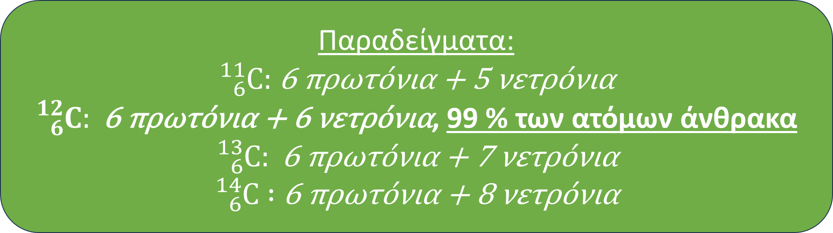
Ισότοπα
Είναι άτομα που έχουν τον ίδιο ατομικό, αλλά διαφορετικό μαζικό αριθμό
Δηλαδή είναι άτομα που έχουν τον ίδιο αριθμό πρωτονίων, αλλά διαφορετικό αριθμό νετρονίων.
Παραδείγματα:
${}_{6}^{11}C:$ 6 πρωτόνια + 5 νετρόνια
${}_{6}^{12}C:\text{ 6 }\text{πρωτόνια}\text{ + 6 }\text{νετρόνια}$, 99 % των ατόμων άνθρακα
$${}_{6}^{13}C:\text{ 6 }\text{πρωτόνια}\text{ + 7 }\text{νετρόνια}$$
${}_{6}^{14}C$ $:$ 6 πρωτόνια + 8 νετρόνια

Slide 12
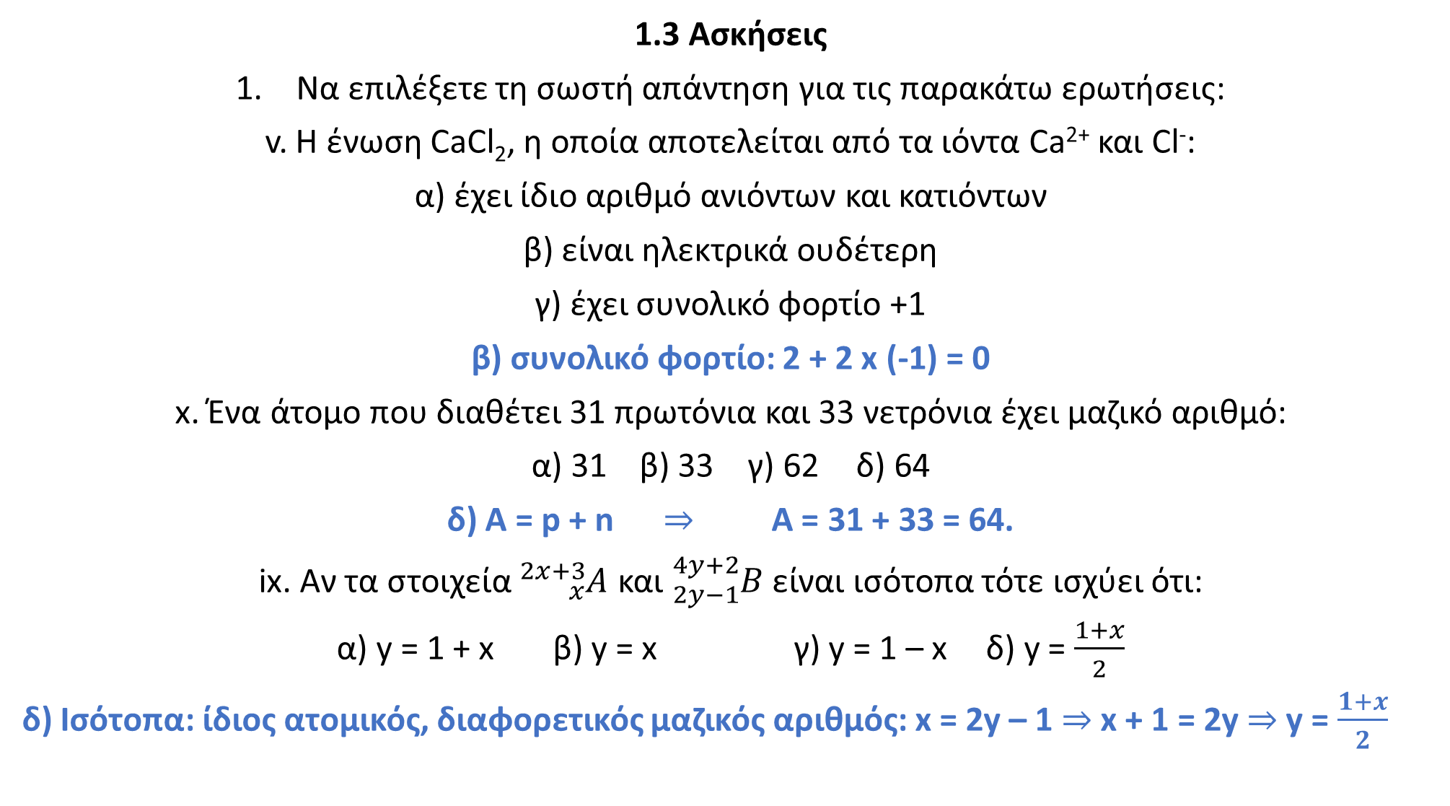
1.3 Ασκήσεις
Να επιλέξετε τη σωστή απάντηση για τις παρακάτω ερωτήσεις:
v. Η ένωση CaCl₂, η οποία αποτελείται από τα ιόντα Ca²⁺ και Cl⁻:
α) έχει ίδιο αριθμό ανιόντων και κατιόντων
β) είναι ηλεκτρικά ουδέτερη
γ) έχει συνολικό φορτίο +1
β) συνολικό φορτίο: 2 + 2 x (-1) = 0
x. Ένα άτομο που διαθέτει 31 πρωτόνια και 33 νετρόνια έχει μαζικό αριθμό:
α) 31 β) 33 γ) 62 δ) 64
δ) Α = p + n $⇒$ Α = 31 + 33 = 64.
ix. Αν τα στοιχεία ${}_{x}^{2x+3}A$ και ${}_{2y−1}^{4y+2}B$ είναι ισότοπα τότε ισχύει ότι:
α) y = 1 + x β) y = x γ) y = 1 – x δ) y = $\frac{1+x}{2}$
δ) Ισότοπα: ίδιος ατομικός, διαφορετικός μαζικός αριθμός: x = 2y – 1 $⇒$ x + 1 = 2y $⇒$ y = $\frac{1+x}{2}$

Slide 13
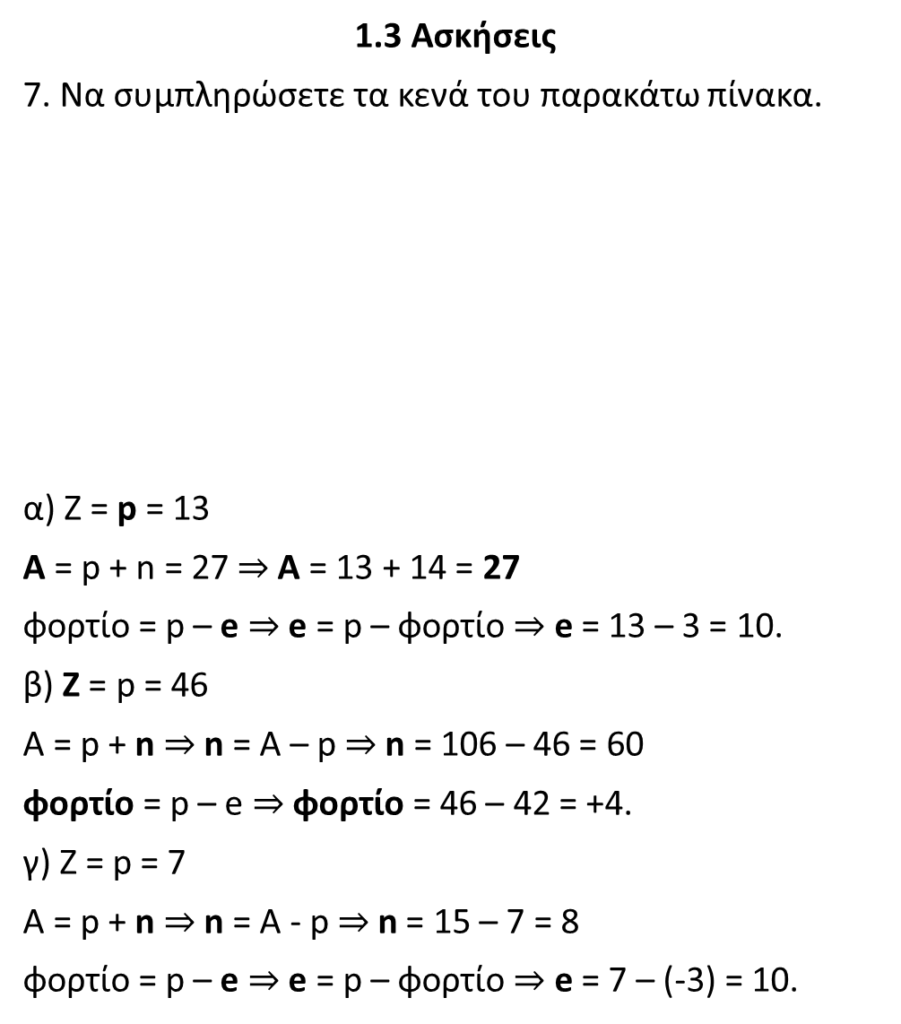
1.3 Ασκήσεις
7. Να συμπληρώσετε τα κενά του παρακάτω πίνακα.
α) Z = p = 13
A = p + n = 27 $⇒$A = 13 + 14 = 27
φορτίο = p – e $⇒$ e = p – φορτίο $⇒$ e = 13 – 3 = 10.
β) Ζ = p = 46
A = p + n $⇒$n = A – p $⇒$n = 106 – 46 = 60
φορτίο = p – e $⇒$ φορτίο = 46 – 42 = +4.
γ) Ζ = p = 7
A = p + n $⇒$n = A - p$⇒$n = 15 – 7 = 8
φορτίο = p – e $⇒$ e = p – φορτίο $⇒$ e = 7 – (-3) = 10.
Άτομο/ιόν | ατομικός αριθμός | Μαζικός αριθμός | αριθμός Πρωτονίων | αριθμός νετρονίων | αριθμός ηλεκτρονίων | Φορτίο
 | Ζ | Α | p | n | e⁻
α) | 13 |  |  | 14 |  | +3
β) |  | 106 | 46 |  | 42
γ) | 7 | 15 |  |  |  | -3

Slide 14
1.3 Ασκήσεις
Διαβάζεις (από το σχολικό εννοείται):
Παράγραφος 1.3: Σελίδες 13-15.
Λύνεις:
Από σχολικό:
σελίδα 32: Ασκήσεις: 43, 46, 47, 48, 50, 52,
Από το mail (Χημεία Α Λυκείου, εκφωνήσεις):
Σελίδα 5: Ασκήσεις: 1vii, x, xii 2ix, xii, xvii
3, 5, 8, 13, 14

